Slide 1
ООО «ГЕОКАД плюс»
«Разработка и внедрение ЕМ ГИС города Красноярск на основе технологии Geoсad Systems Enterprise Edition.
Постановка задачи, концепция, результаты».
АСДГ Красноярск 2016
Красноярск 2016

Slide 2
Специализация
О компании
1.СОЗДАНИЕ АИПС
Программное обеспечение для работы с пространственной информацией кадастрового и геоинформационного назначения, технологии ведения учетно - аналитических систем
2. ГЕОДЕЗИЧЕСКИЕ И КАДАСТРОВЫЕ РАБОТЫ
Производство геодезических, топографических, кадастровых и землеустроительных работ с полным комплексом юридического сопровождения. Аэрофотосъемка с использованием БПЛА, создание крупномасштабных планов населенных пунктов, территорий промышленного и сельскохозяйственного назначения в цифровом и растровом виде.
3. СИСТЕМНАЯ ИНТЕГРАЦИЯ
Комплексная реализация проектов информатизации регионального, муниципального и корпоративного уровней на основе картографических материалов и пространственных данных об объектах учета и управления, подготовка и формирование инфраструктуры пространственных данных административно-территориальных образований.

Slide 3
Geoсad System Enterprise Edition (GSEE)
О технологии
Geoсad System Enterprise Edition (GSEE) – Российская ГИС-ориентированная технология отвечающая современным требованиям к построению АИС на основе пространственных данных.
Классическая 3-х уровневая архитектура
Распределённая, многопользовательская, масштабируемая и безопасная система.
Система открыта и позволяет интегрироваться с «чужими» информационными ресурсами и системами координат в режиме реального времени.
Обеспечивается мобильность клиентов, удалённая работа с различными видами приложений и данных.
Управление политикой безопасности в системе перенесено на уровень корпоративного сервера.
Мультиплатформенное решение на любой OS и СУБД.
Встроенный интернет-сервер.

Slide 4
Структура GSEE
О технологии
Модуль «Администратор системной среды»
Модуль «Конфигуратор системной среды»
Модуль «Конструктор системной среды»
Сервер
приложений
Модуль управления «Файловое хранилище»
Модуль управления «АРХИВ»
Клиентское приложение – А
Клиентское приложение – Б…В
Приложение – Интернет портал (WEB)

Slide 5
Принципы GSEE
О технологии
Geoсad System Enterprise Edition (GSEE) – Российское программное обеспечение полностью отвечающее современным требованиям к построению АИС на основе пространственных данных.
Масштабируемость
Кроссплатформенность
GSEE
Системные
принципы
Открытость
Безопасность
Мобильность
Распределенность

Slide 6
Безопасность GSEE
О технологии
В GSEE реализована ролевая система безопасности на уровне сервера приложений. Роль доступа для пользователя определяется в OS. Все пользователи входящие в одну роль получают одинаковые права. Роли пользователей передаются на сервер в модуль «Администратора системы», где для каждой роли расписаны права на каждую таблицу. Раздать права можно вплоть до отдельного поля и записи таблицы по заданному условию.
СЕРВЕР
Таблица 1
Таблица 2
Таблица 3
Таблица 4
OS Active Directory
РОЛЬ 1
РОЛЬ 2
Роли пользователей в
операционной системе
Пользователи …1….2….3…
Пользователи …4….5….6…

Slide 7

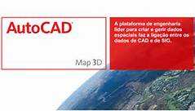




Возможности интеграции GSEE
О технологии
Онлайн интеграция с различными ГИС …
…и популярными публичными пространственными сервисами

Slide 8
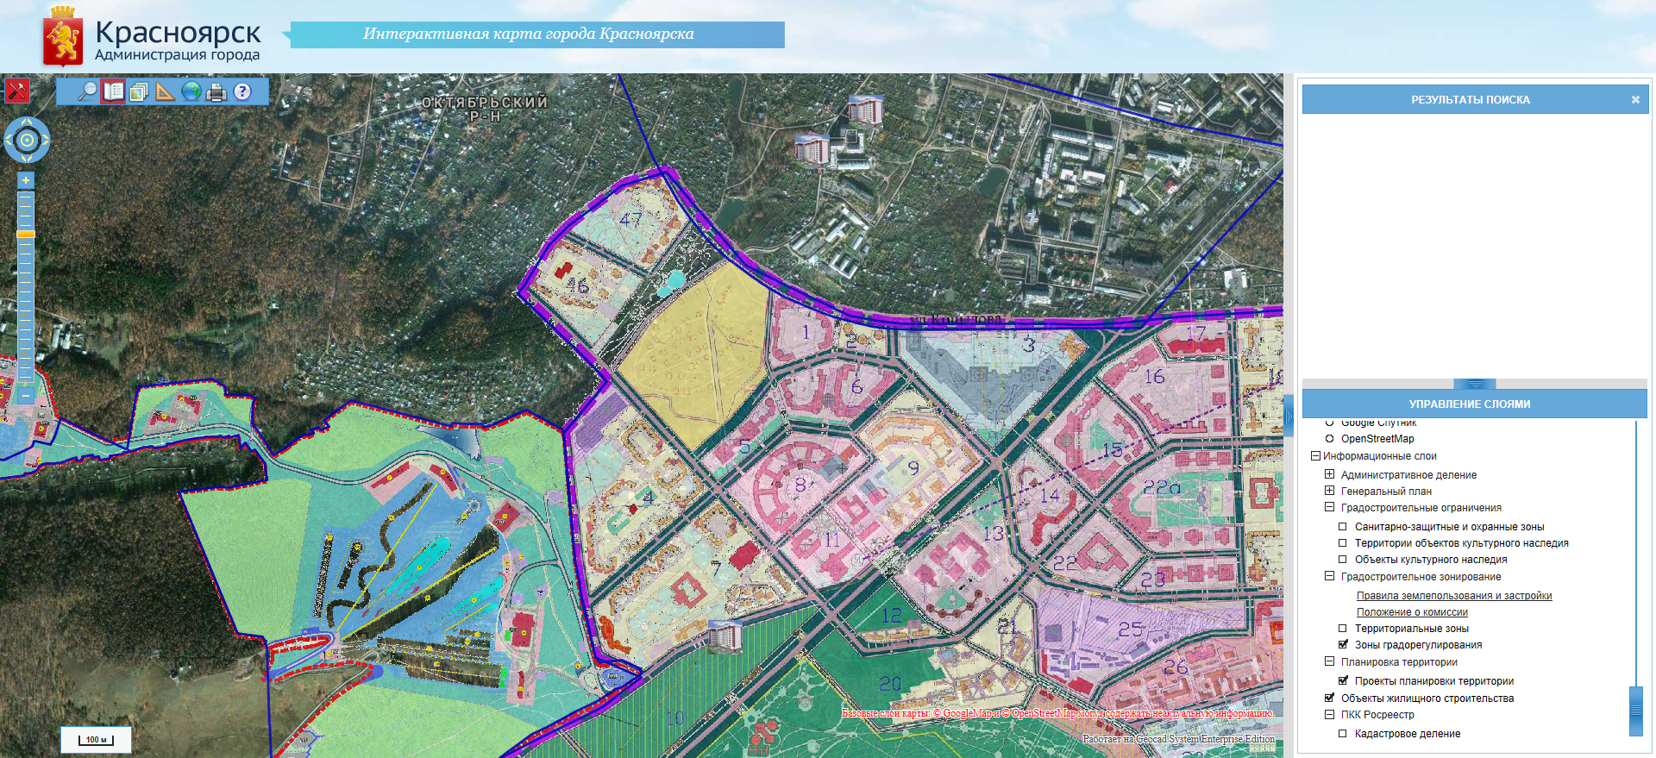
Интерактивная карта Красноярска http://map3.admkrsk.ru/
В 2012 году наша компания была определена в качестве победителя конкурса по созданию портального решения «Интерактивная карта г. Красноярска»

Slide 9



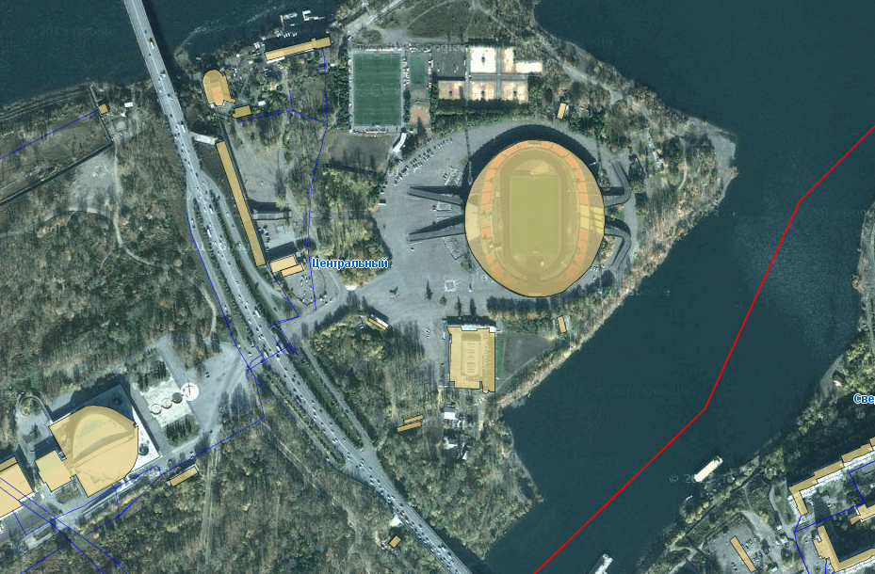
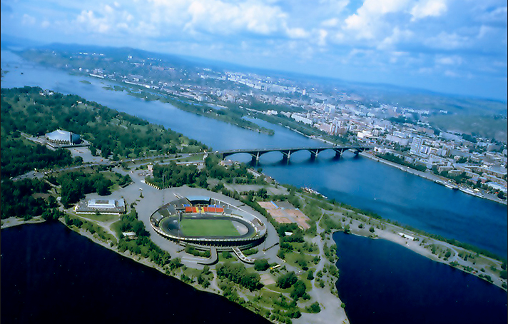
ЕМ ГИС Красноярска
В 2015 году Департаментом градостроительства администрации г. Красноярска проведен конкурс на создание и внедрение единой муниципальной геоинформационной системы (ЕМ ГИС), в котором наша компания, также была определена в качестве победителя.

Slide 10
ЕМ ГИС Красноярска
Постановка задачи
Основные условия для разработки:
Должна быть обеспечена сохранность всех имеющихся данных в электронном виде и импортированы в ЕМ ГИС, с сохранением всех внутренних связей объектов с их атрибутивной и мультимедийной информацией, сохранением форматов и типов примитивов и блоков изображений объектов (ПТК «СОТО» , ПТК «ЕМК» и др.).
Разрабатываемая система должна обеспечить взаимодействие с эксплуатируемыми в администрации города Красноярска системой электронного документооборота (СЭД) и системой межведомственного электронного взаимодействия (СМЭВ).
ЕМ ГИС должна быть максимально ориентирована на исполнение специалистами подразделений муниципальных услуг, в рамках своих непосредственных должностных обязанностей, путем создания АРМ –ов.

Slide 11
ЕМ ГИС Красноярска
Концепция построения
Единая муниципальная ГИС Красноярска
ЕМ ГИС
АИС «Муниципальное имущество и землеустройство»
АИП «Адресный реестр»
АИП Муниципальное имущество»
АИП «Земельные участки»
АИП департамента
АИС «Градостроительство и архитектура»
АИП «Градостроительство»
АИП «Территориального планирования и правил землепользования
АИС
«Городское хозяйство»
АИП «Инженерные коммуникации»
АИП «Улично-дорожная сеть»
АИП «Жилищный фонд»
Автоматизировано 24 муниципальные услуги

Slide 12
ЕМ ГИС Красноярска
Структура банка данных
Департамент муниципального имущества и земельных отношений
Муниципальное имущество
Предприятия
Активы
Аренда
Департамент градостроительства
Градостроительные планы
Сведения ИСОГД
Разрешения на строительство
Проекты планировки
Резервирование земель
ОБЩИЙ БАНК
Заявки
Субъекты
Адреса
Участки
Здания
ПЗЗ
Генплан
Картматериал
В ЕМ ГИС сформирован единый банк данных, в котором работают все департаменты города.
Часть сведений формируется совместно – ОБЩИЙ БАНК.
Часть данных ориентирована на отдельные департаменты и доступна остальным только на просмотр.
Департамент городского Хозяйства
Улично-дорожная сеть
Паспорта улиц
Коммуникации
Жилой фонд
Помещения
Кап. ремонт

Slide 13
ЕМ ГИС Красноярска Структура задач
Департамент муниципального имущества и
земельных отношений
Департамент градостроительства
Управление архитектуры
Департамент
городского хозяйства
Ведение ИСОГД
Подготовка градостроительных планов земельных участков
Выдача сведений из ИСОГД
Выдача разрешений на строительство
Выдача разрешений на ввод объекта в эксплуатацию
Резервирование и изъятие земельных участков для муниципальных нужд
Развитие застроенных территорий
Реализация проектов бюджетных инвестиций
Ведение адресного реестра
Ведение единого муниципального реестра объектов муниципальной собственности, в том числе земельных участков, предоставление земельных участков в аренду, собственность
Реализация земельных участков на торгах, аукционах
Осуществление земельного контроля
Подготовка документов территориального планирования, правил землепользования и застройки, документации по планировке территории и внесение изменений в данные документы
Моделирование общественных пространств городской среды
3D проектирование
Размещение наружной рекламы
Обслуживание объектов инженерной и транспортной инфраструктуры города
Благоустройство и озеленение
Проведение ремонтных работ
Уборка территории
Управление объектами жилого фонда
Капитальный ремонт

Slide 14
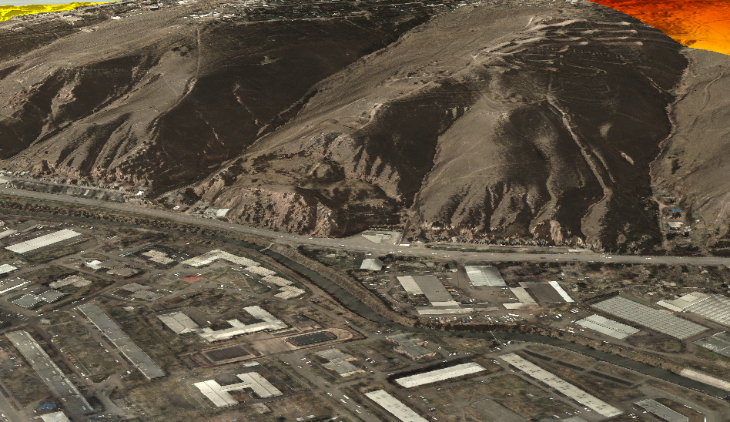
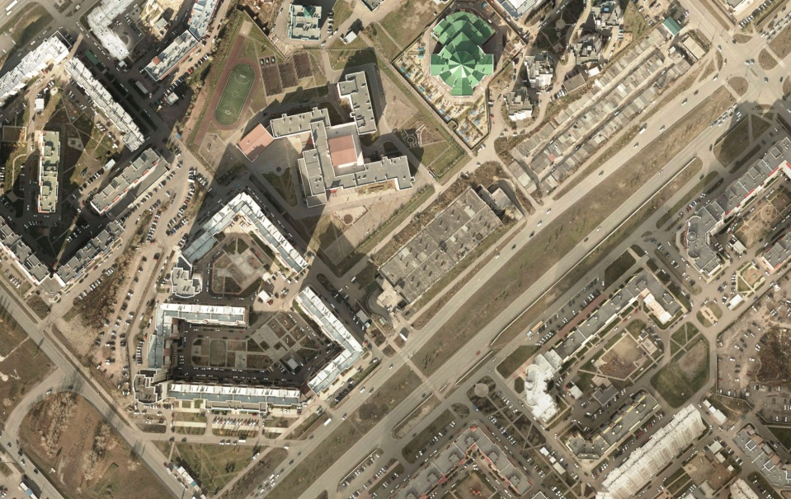
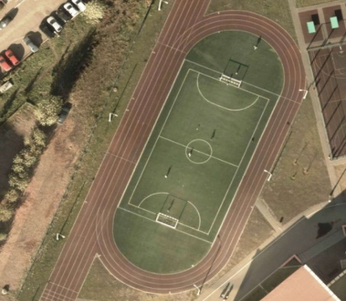
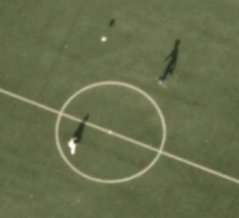
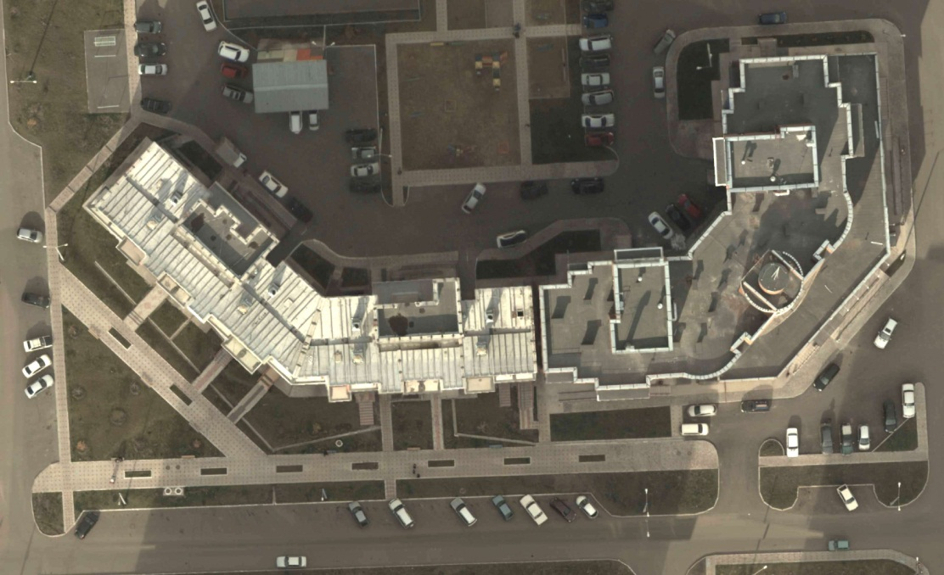
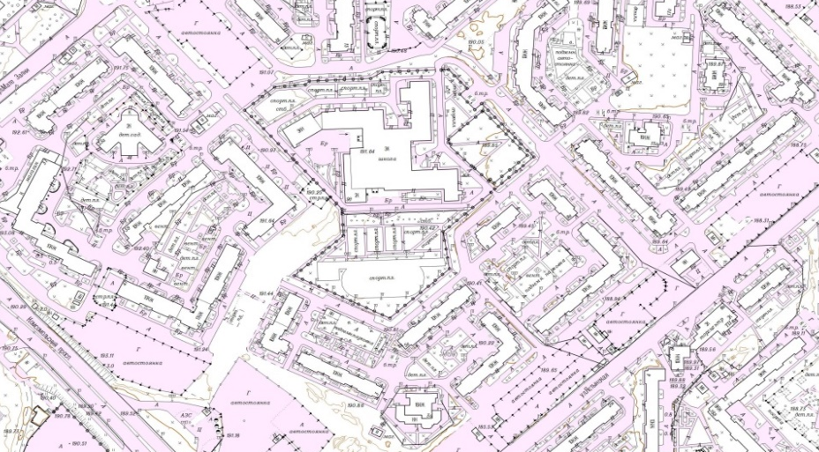
ЕМ ГИС Красноярска
Результаты и возможности
Цифровая модель рельефа1:500 Цифровые ортофотопланы
Цифровые «истинные» ортофотопланы Цифровые топографические планы

Slide 15
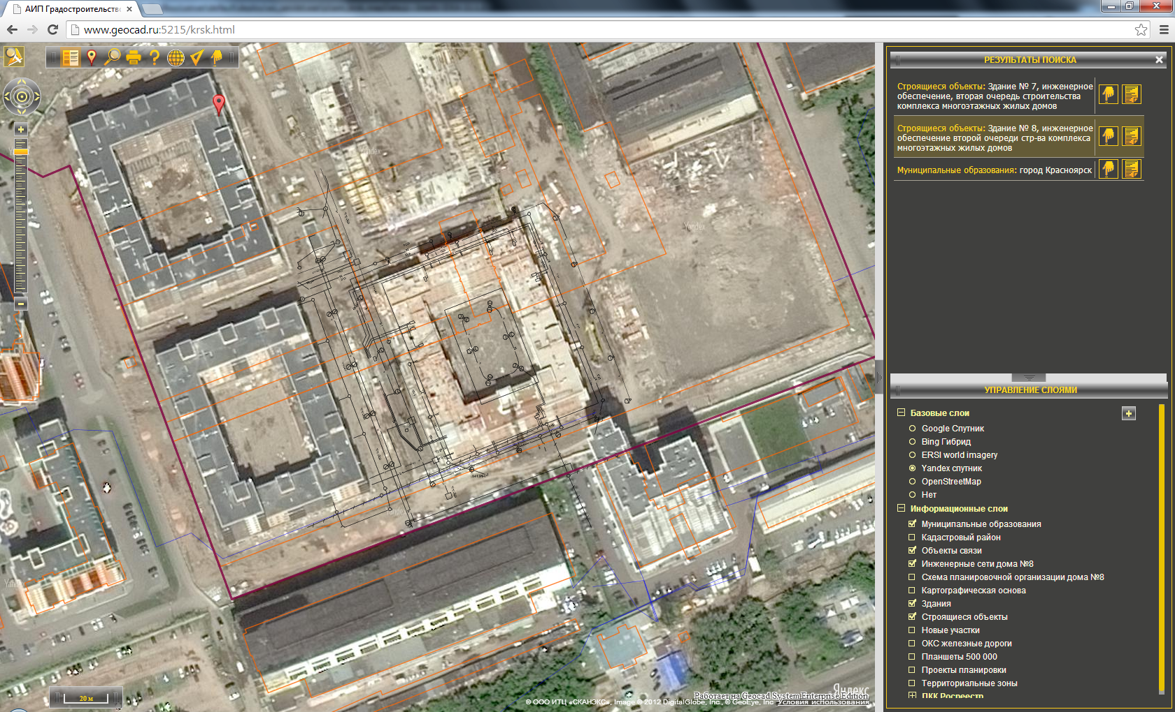
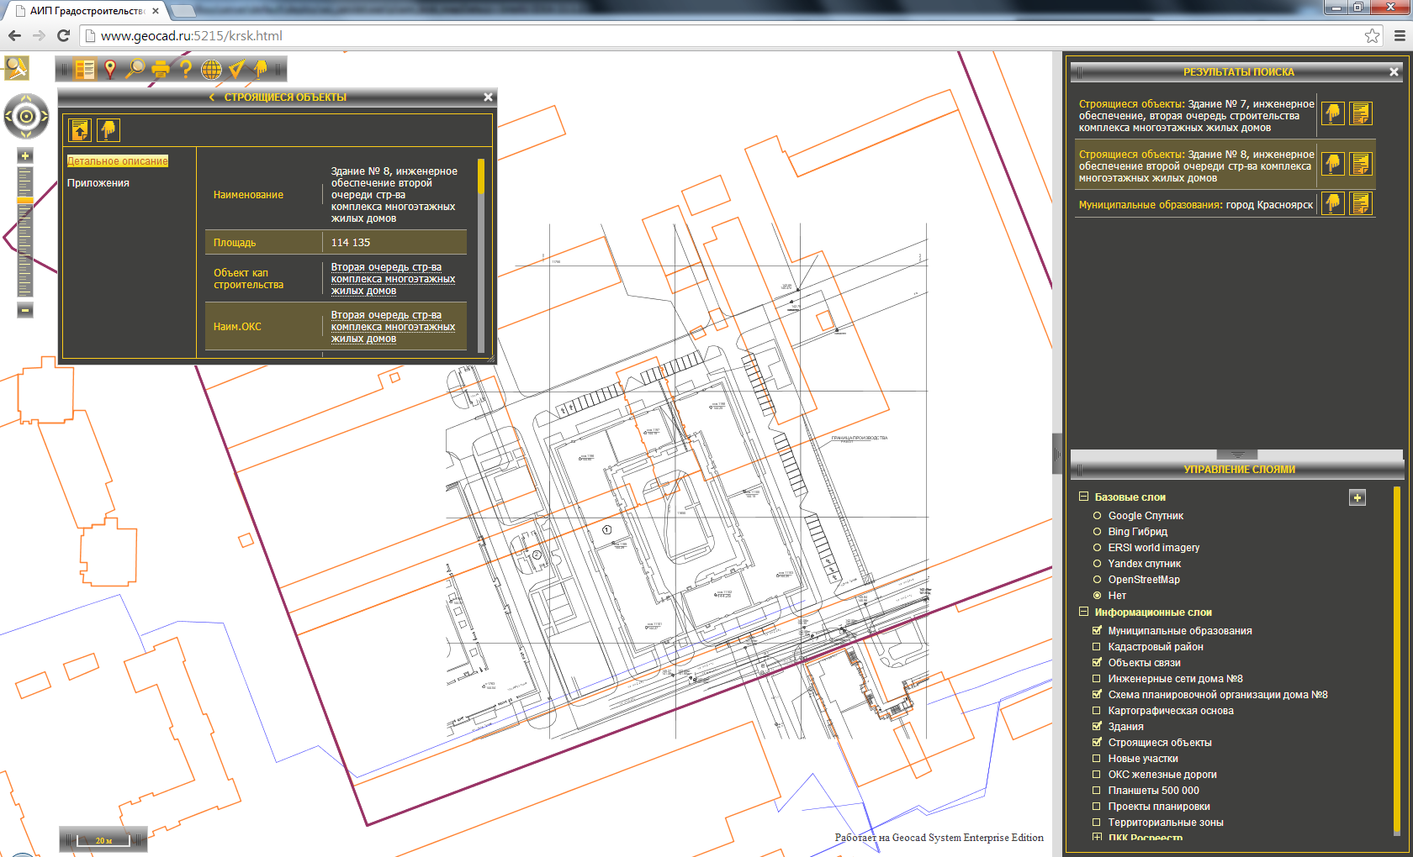
ЕМ ГИС Красноярска
Мониторинг
Фотофиксация этапов стройки
Оперативное дежурство М-ба 1:500

Slide 16
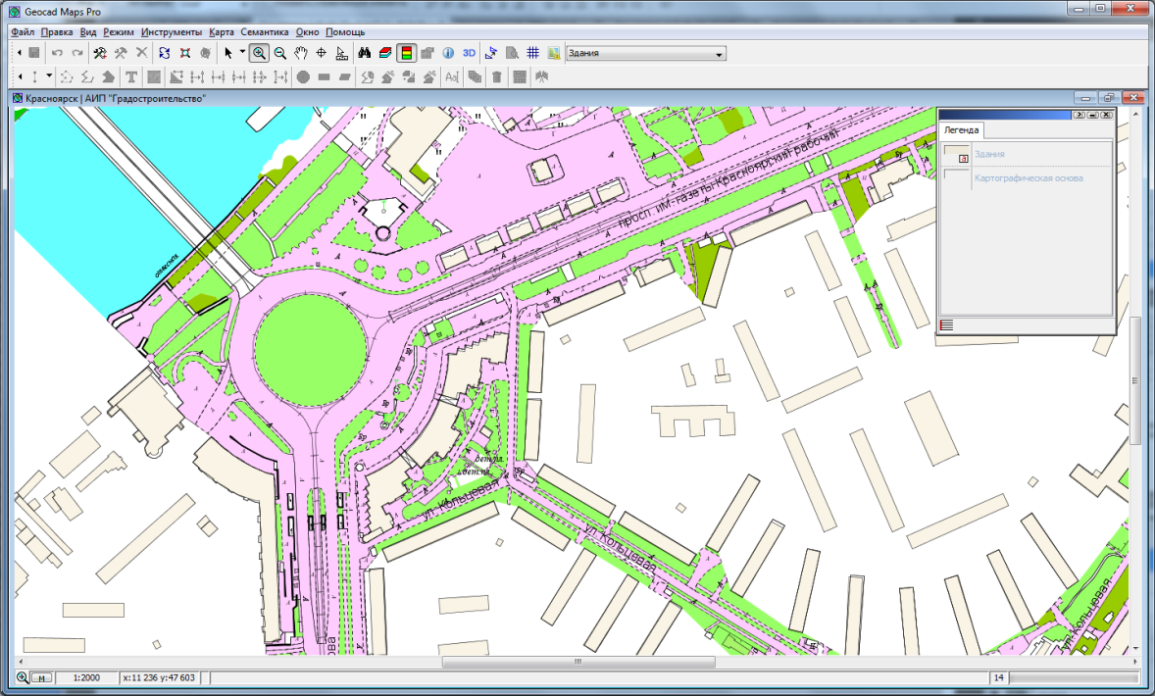
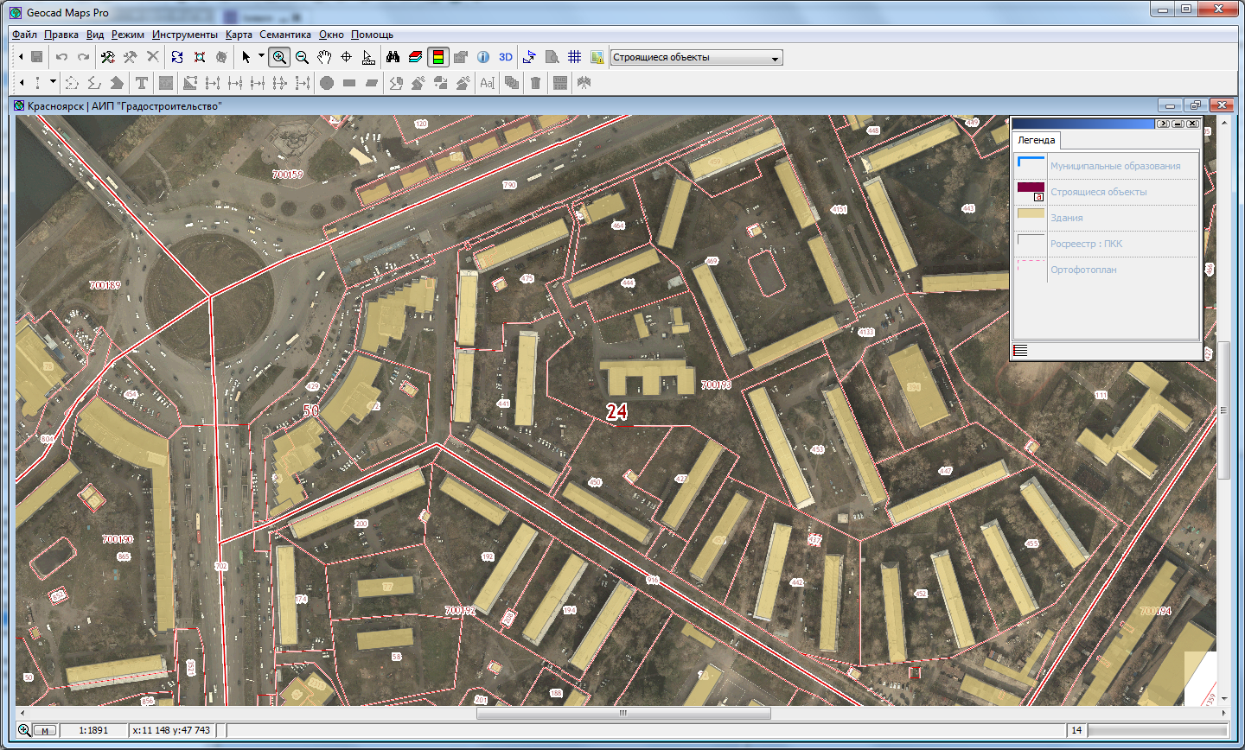
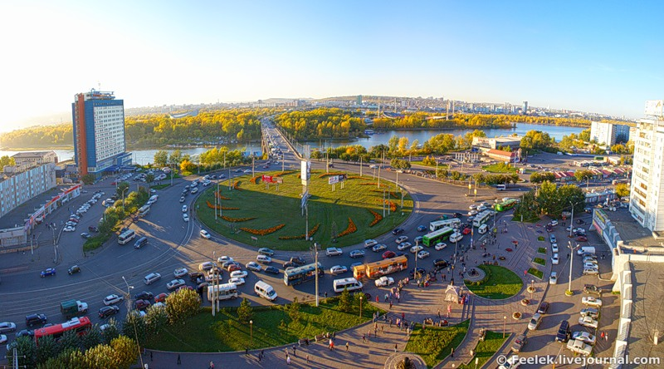
ЕМ ГИС Красноярска
Возможности визуализации

Slide 17

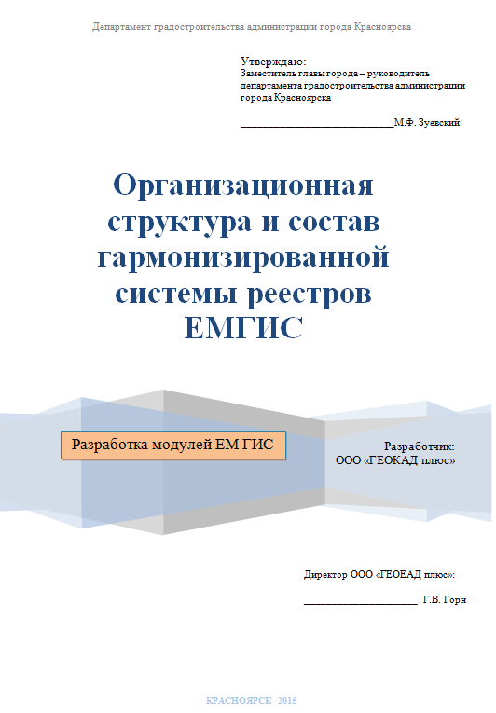
ЕМ ГИС Красноярска
Отчетная документация
Разработанная документация
ЧТЗ (частные технические задания) – 39 шт.
2. Организационная структура и состав гармонизированной системы реестров ЕМ ГИС – 2 сборника.
3. Результат обследования – 3 сборника.

Slide 18
ЕМ ГИС Красноярска
Результаты услуг
Развернуты сервера ДСП, СУБД и сервера приложений;
Организованы системы хранения данных (СХД) картографической информации «ЕМ ГИС»;
Конвертированы и внесены в АИС электронные документы, базы данных и картографическая информация, в том числе;
Материалы Генерального плана города;
Материалы Правил землепользования и застройки г. Красноярска;
Документация по планировке и межеванию территории;
Информация о зонах градостроительного ограничения;
Информация о разрабатываемых проектах;
Информация о земельных участках и объектах недвижимости;
Информация о временных объектах;
Рекламные конструкции.
4. Разработаны 39 АРМов, сформированы основные отчетные формы, классификаторы, экранные формы, реализованы процедуры обработки данных;
5. В 2015-16 годах проведено более 20-ти консультационных семинаров для сотрудников Администрации города по работе с модулями ЕМ ГИС (39 АРМов) общей продолжительностью более 40-ка рабочих дней.

Slide 19
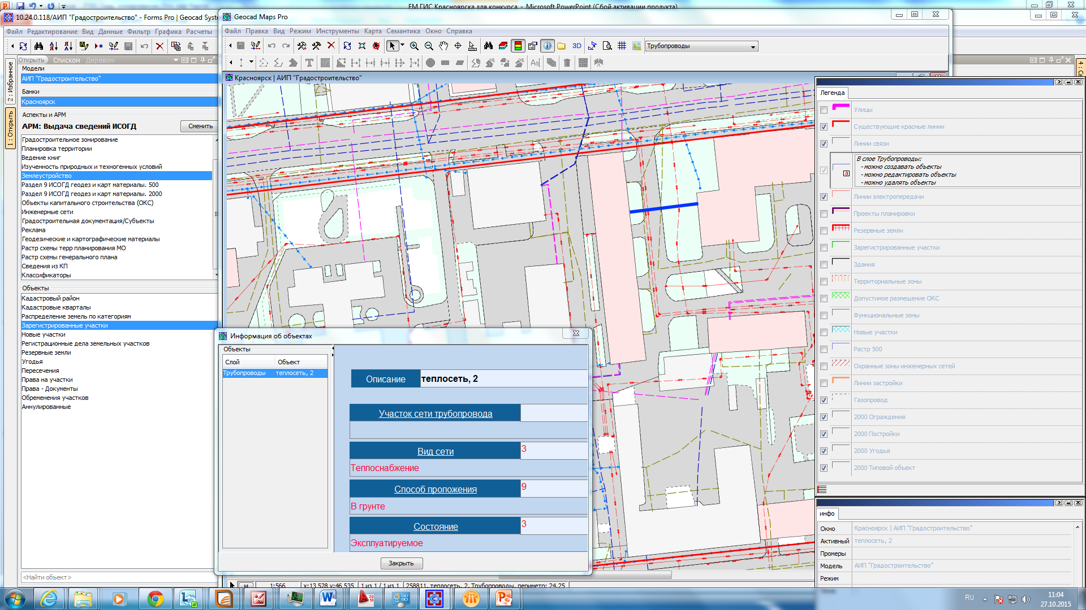
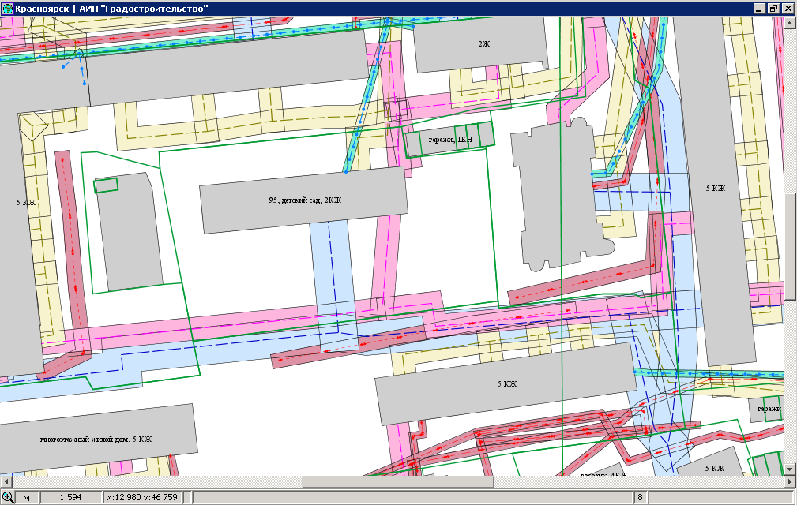
ЕМ ГИС Красноярска
Результаты и возможности
Система позволяет проводить операции с любыми
объектами цифрового плана
Создание охранных зон инженерных сетей

Slide 20
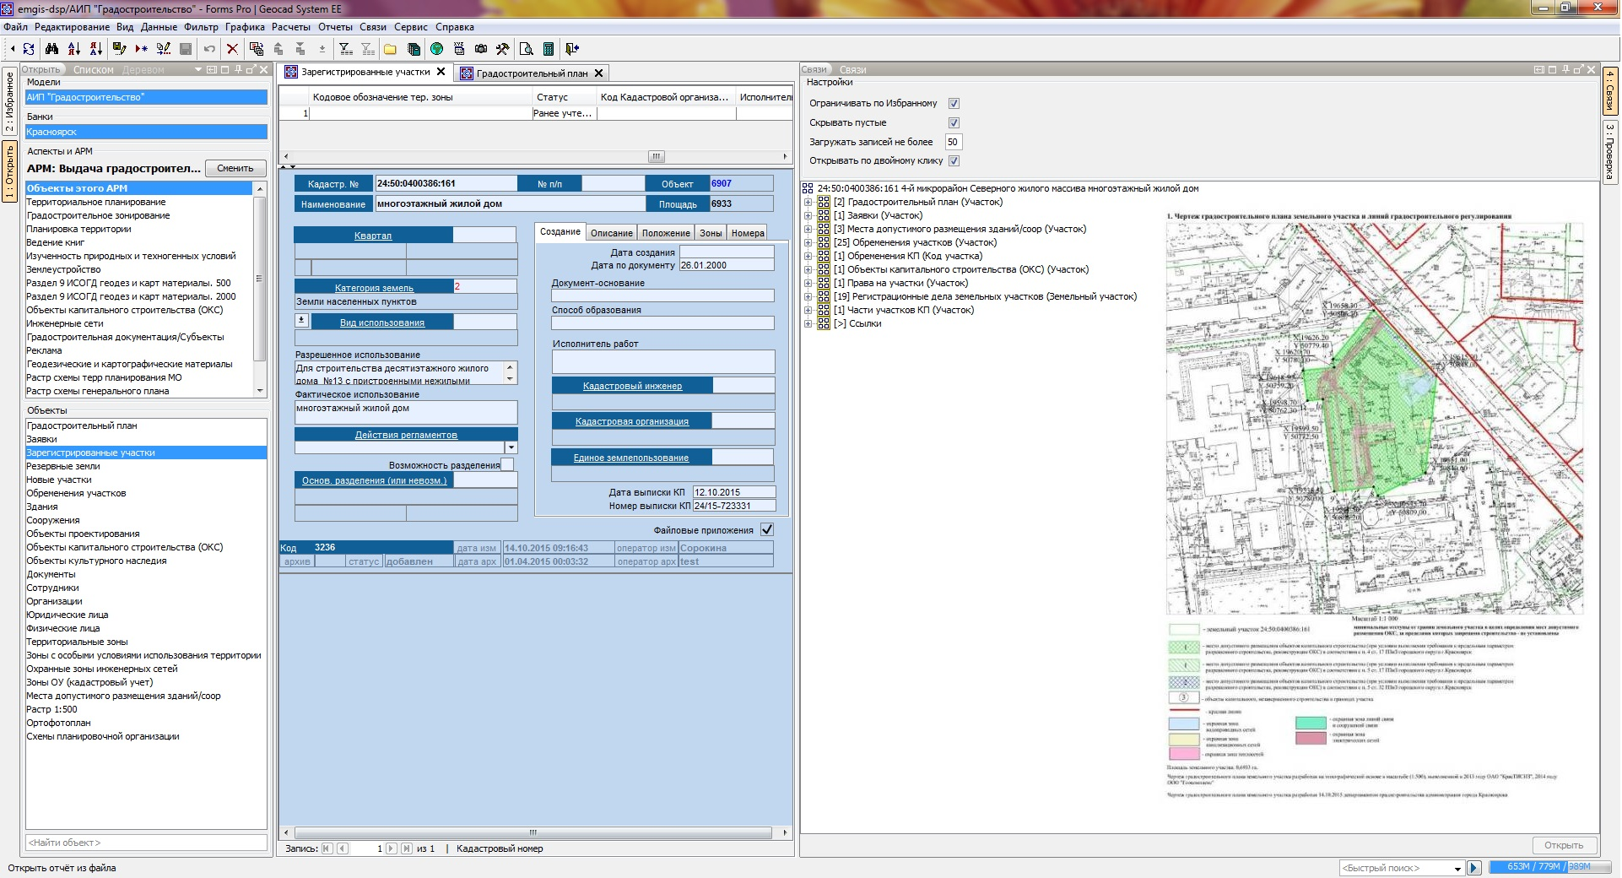
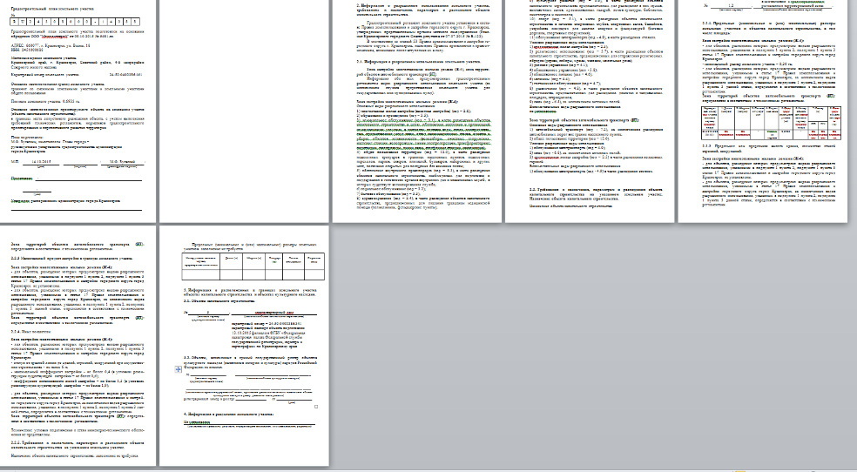
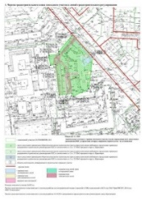
ЕМ ГИС Красноярска
Результаты и возможности
Интеграция в ЕМ ГИС пространственной информации позволило автоматизировать процесс подготовки градостроительных планов земельных участков, сведений из ИСОГД, разрешений на строительство и ввод объектов в эксплуатацию по шаблонам, разработанным в соответствии с требованиями нормативных документов.
Подготовка градостроительного плана земельного участка

Slide 21
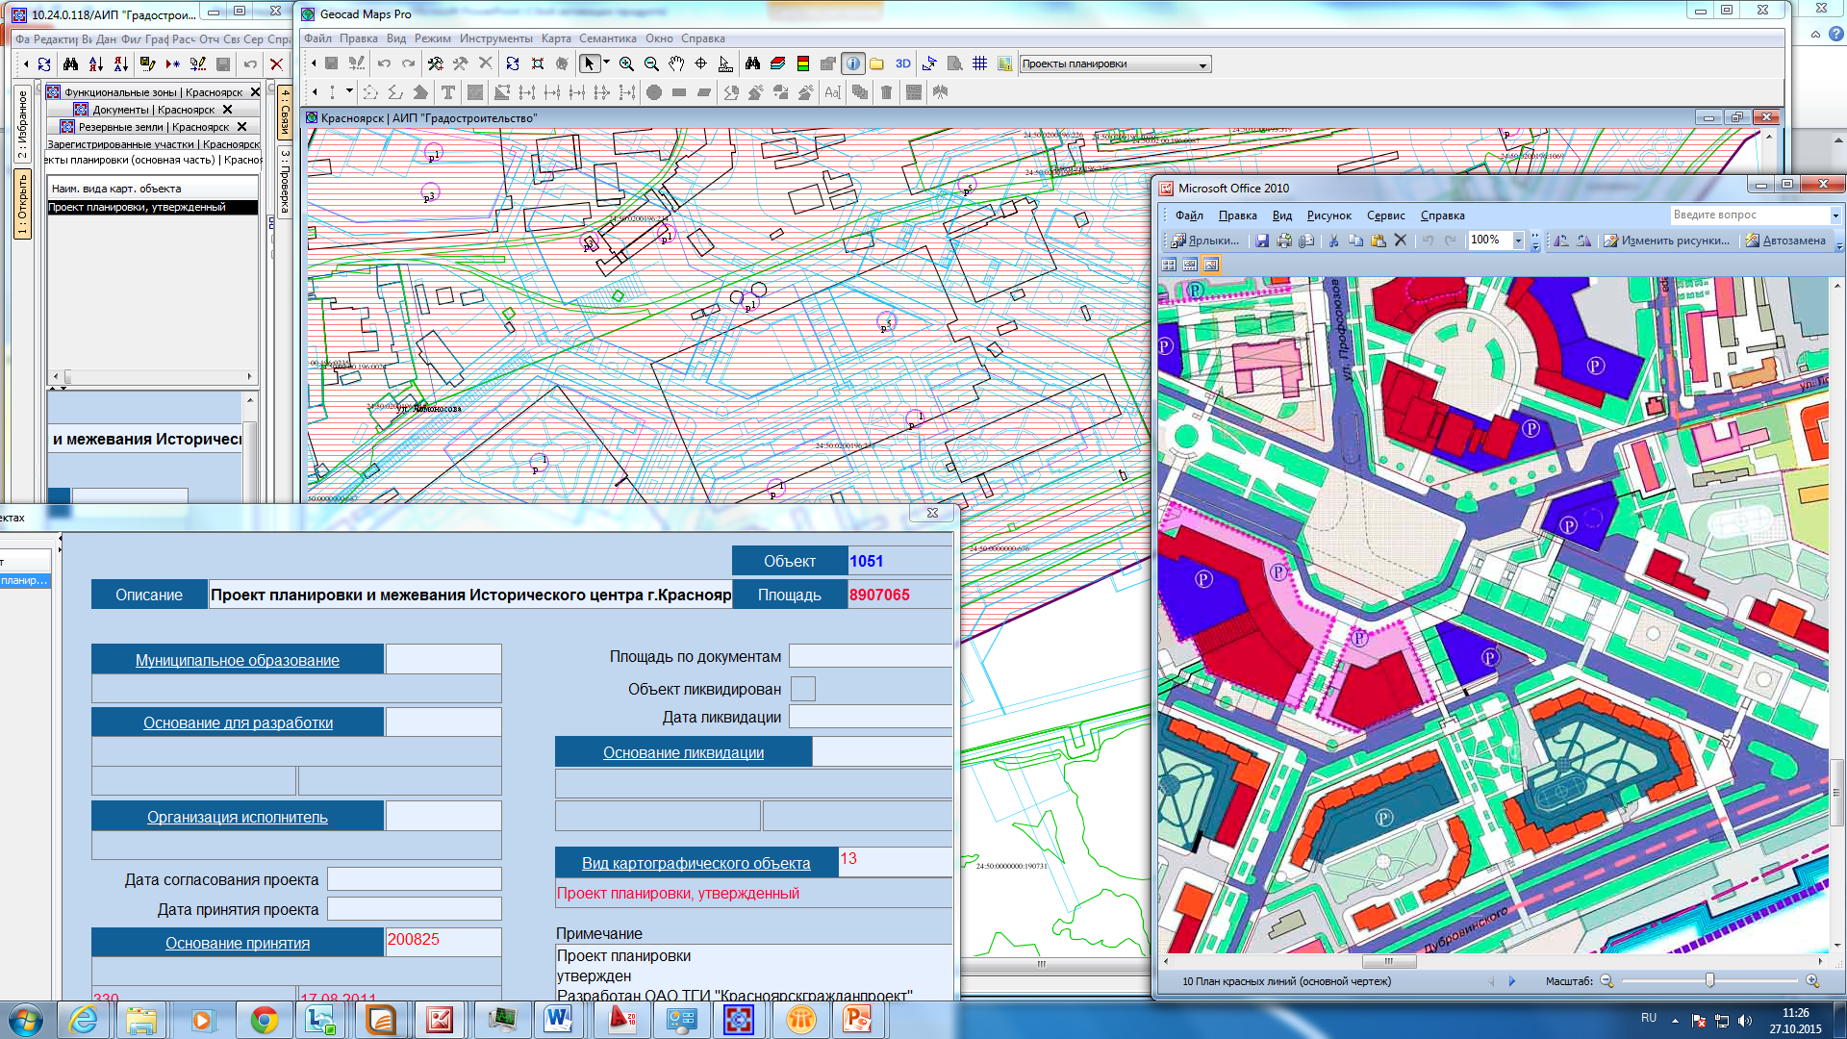
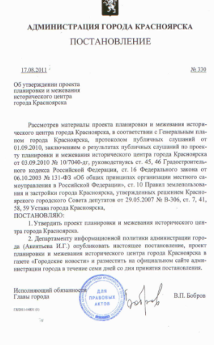
ЕМ ГИС Красноярска
Результаты и возможности
Документация по планировке территории и другая проектная документация вносится в систему с привязкой проектных материалов к карте города
Размещение документов в ИСОГД

Slide 22
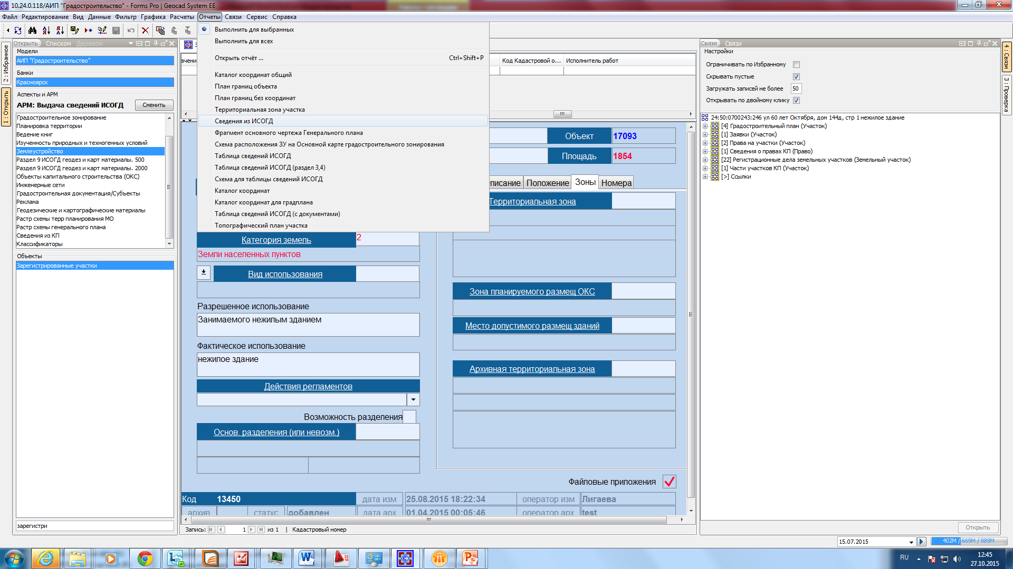
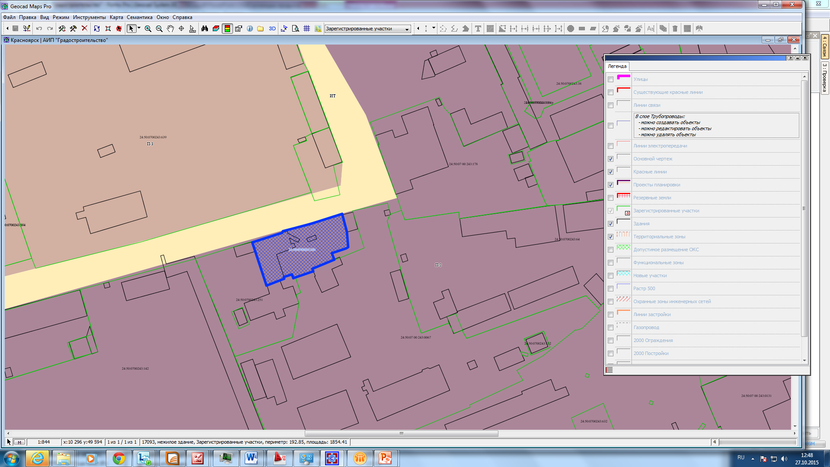
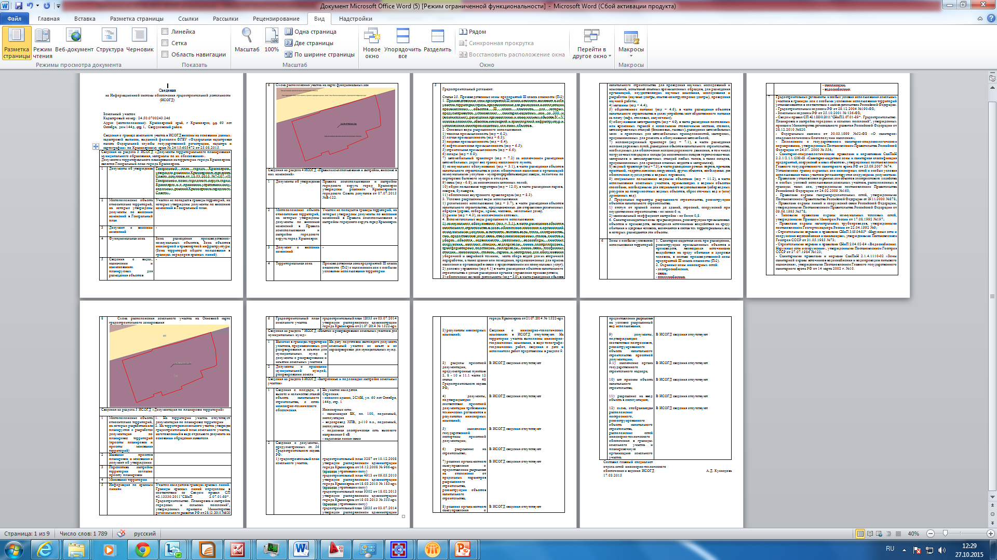
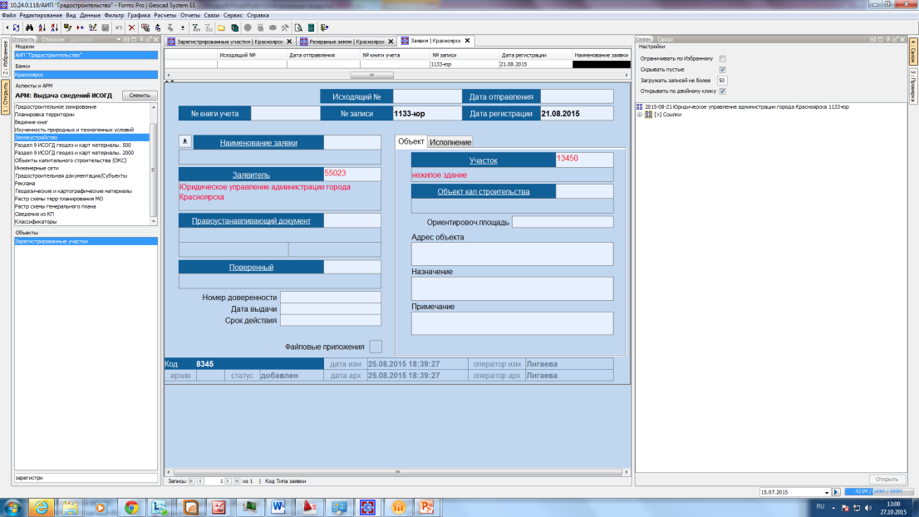
ЕМ ГИС Красноярска
Результаты и возможности
В 2015 году на основании обращений органов государственной власти, органов местного самоуправления, физических и юридических лиц выдано 2400 сведений из ИСОГД
Подготовка сведений из ИСОГД

Slide 23
Спасибо за внимание!
ООО «ГЕОКАД плюс»
630034, Новосибирск, ул.Троллейная, 35
Тел./факс (383)352-13-33, 352-14-04, 352-15-50
Internet: http://www.geocad.ru
Электронный адрес: info@geocad.ru

